Slide 1
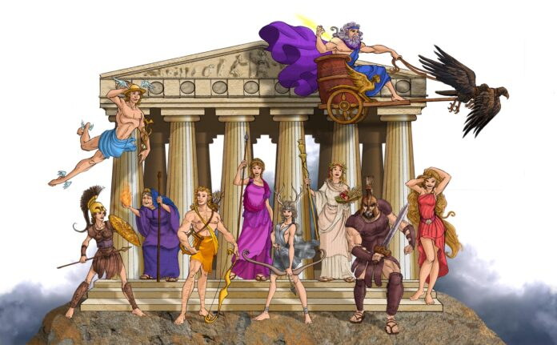
LA MITOLOGÍA GRIEGA

Slide 2
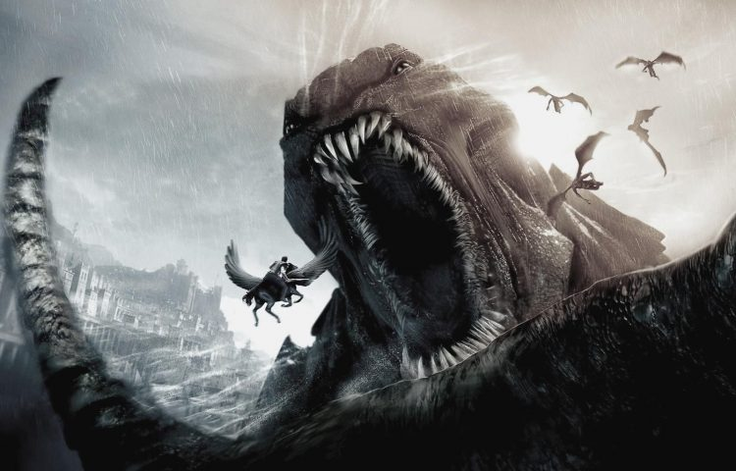
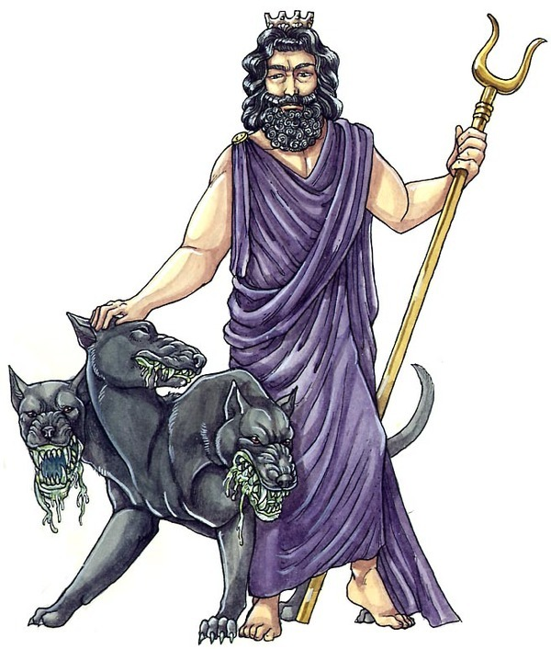
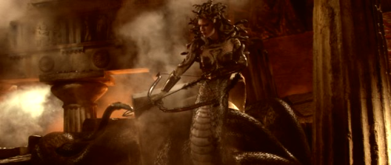
¿QUÉ ES?
Son cuentos fantásticos con dioses, titanes, diosas, musas….y seres imaginarios.

Slide 3
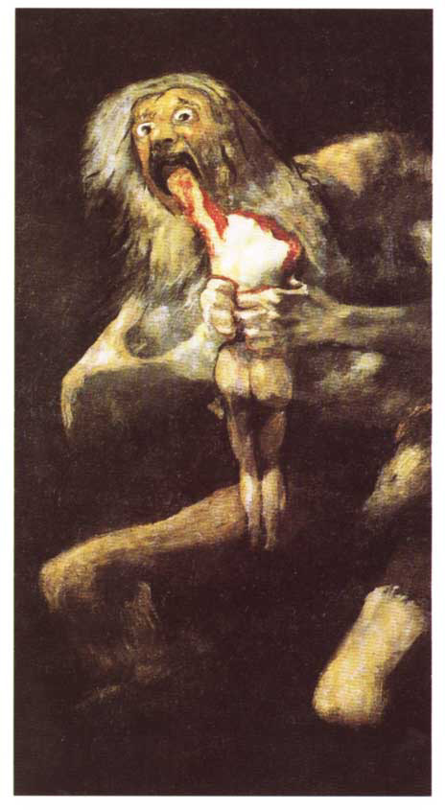
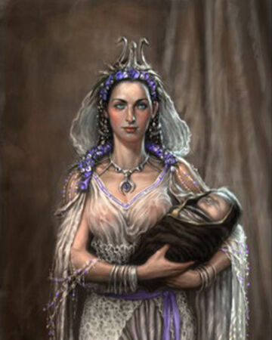
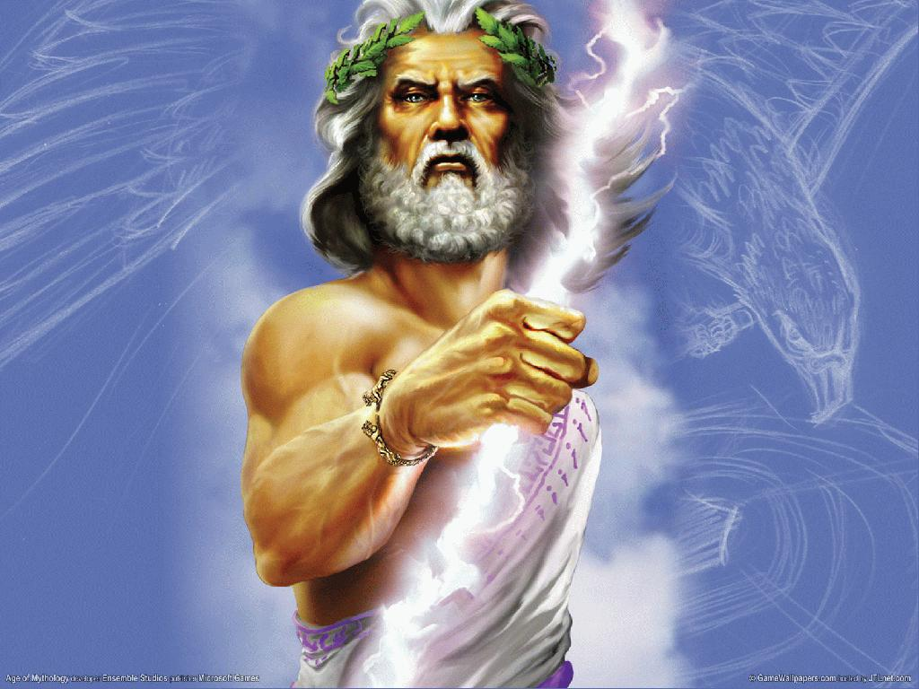
¿CÓMO NACIERON?
CRONOS,se comía a sus hijos para no ser destronado
REA, lo salvó de su padre escondiéndolo.
Al hacerse mayor, subió al Olimpo a retar a su padre Cronos frente a varios dioses Olímpicos y rescatar a sus hermanos comidos anteriormente. Sus hermanos eran cíclopes y titanes…..
Esta foto de Autor desconocido está bajo licencia CC BY-SA
Esta foto de Autor desconocido está bajo licencia CC BY-SA

Slide 4
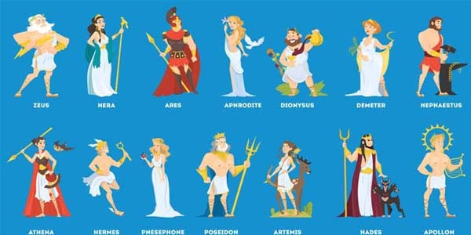

Slide 5
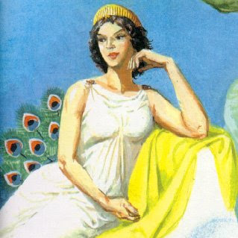
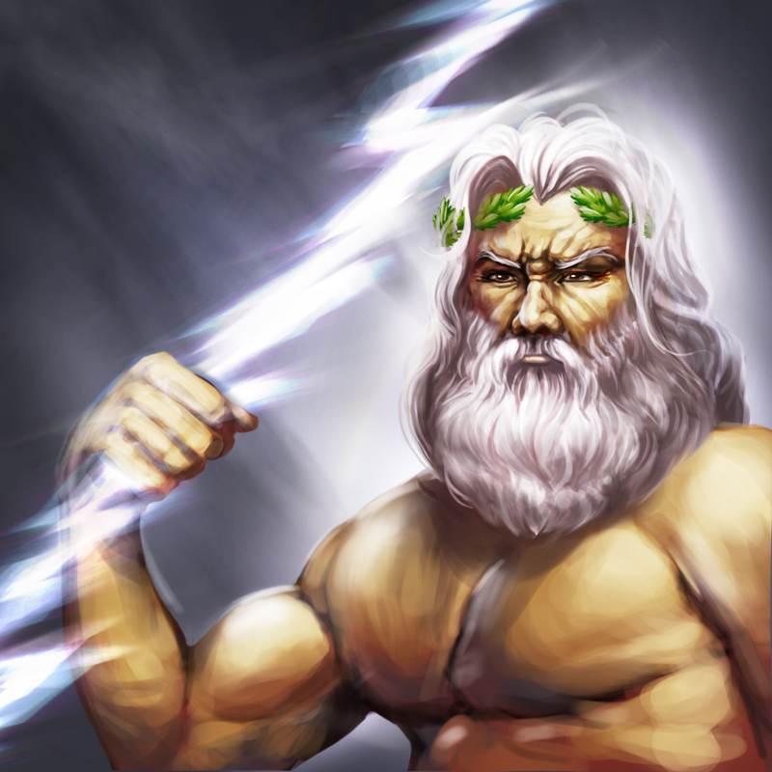
ZEUS PUSO ORDEN AL CAOS DE LOS TITANES Y SU ESPOSA HERA, TUVIERON A HÉRCULES Y OTROS HIJOS DIOSES Y SEMIDIOSES

Slide 6
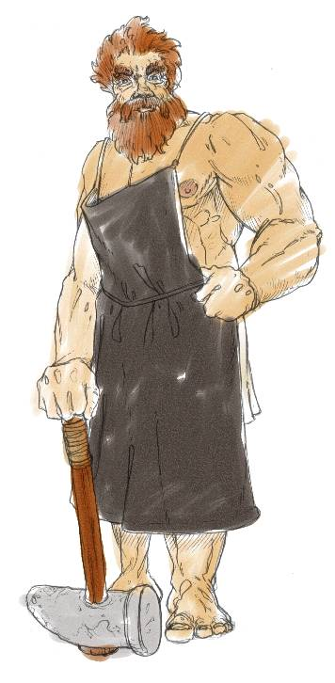
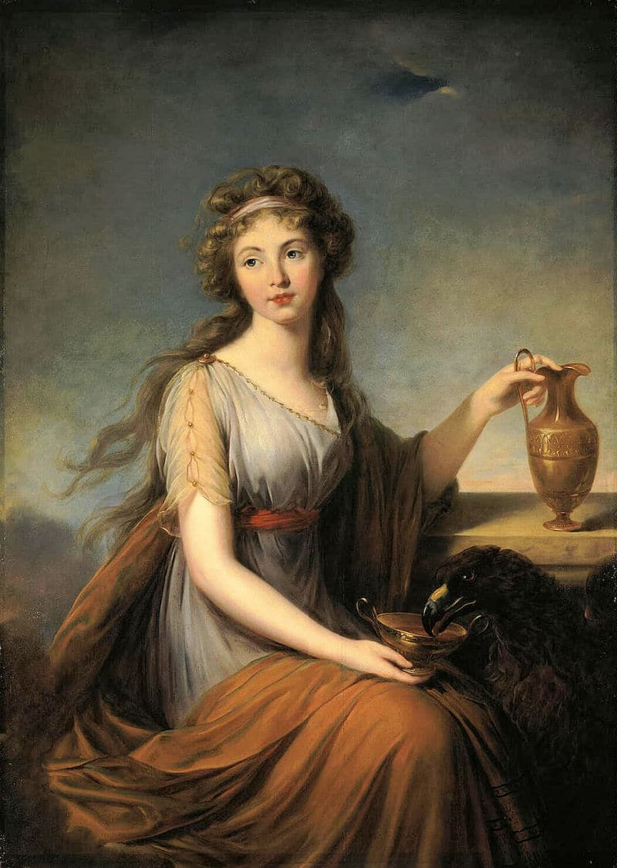
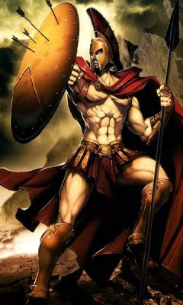
HERA Y ZEUS tuvieron tres hijos
HEBES: diosa de la juventud ARES: dios de la guerra
HEFESTO: Dios del fuego y los metales.
Esta foto de Autor desconocido está bajo licencia CC BY-SA-NC

Slide 7
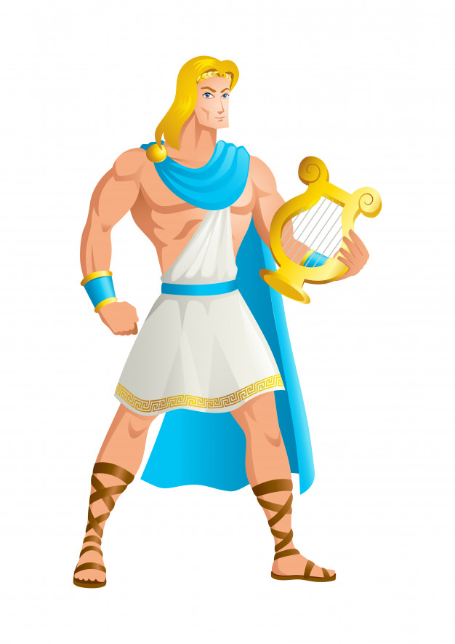
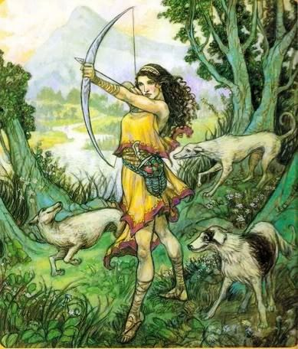
DIOSES DEL OLIMPO: EN EL OLIMPO VIVÍAN 12 DIOSES, ZEUS, HERA, SUS HIJOS Y OTROS HERMANOS Y HERMANAS….CONOZCAMOS ALGUNOS
ARTEMISA O DIANA: Diosa de la caza
APOLO: Dios de la música y el sol

Slide 8
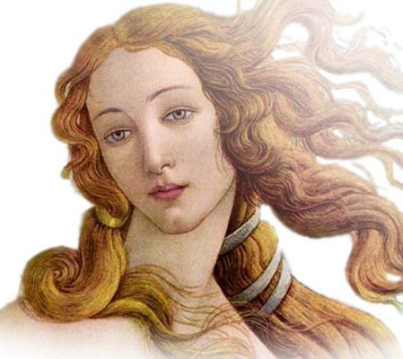
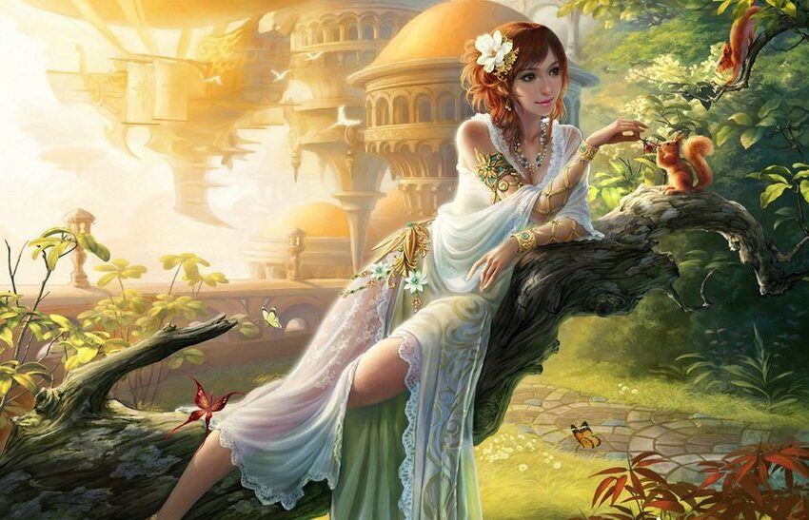
AFRODITA diosa la belleza Y DEMÉTER diosa de las cosechas y fertilidad

Slide 9
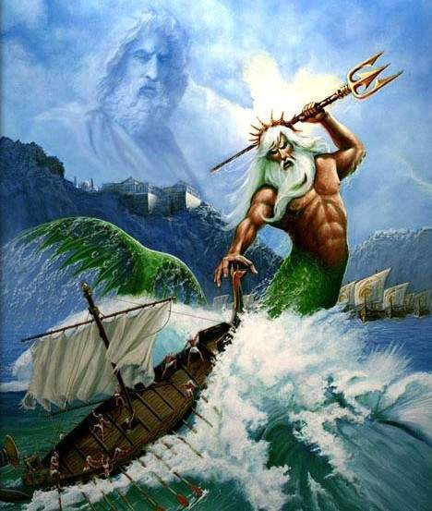
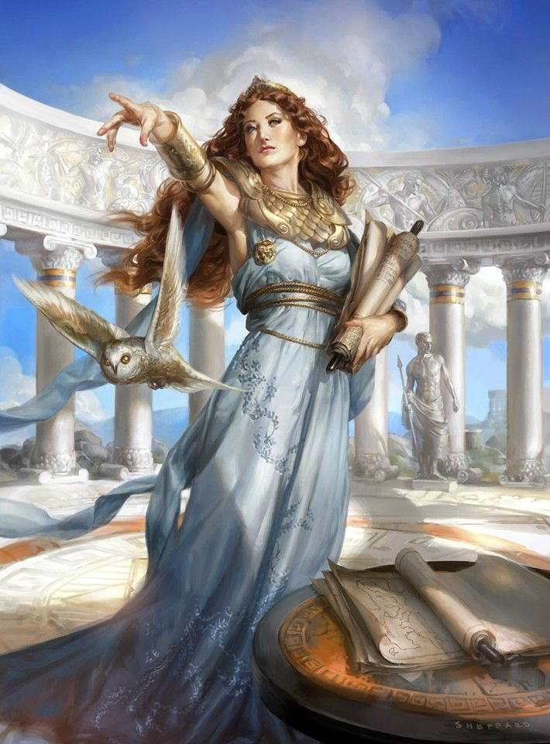
POSEIDÓN dios del mar y océanos ATENEA diosa de la sabiduría…

Slide 10
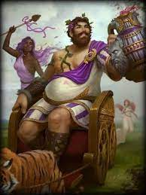
Hermes el astuto mensajero y Dionisio dios del vino y el teatro

Slide 11
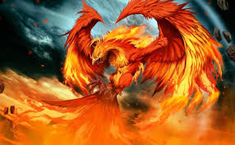
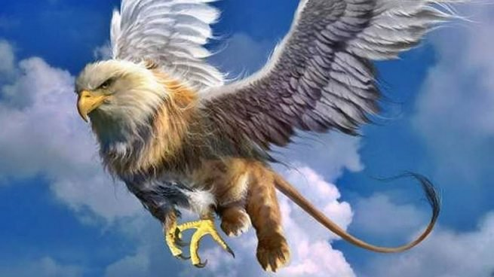
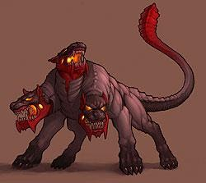
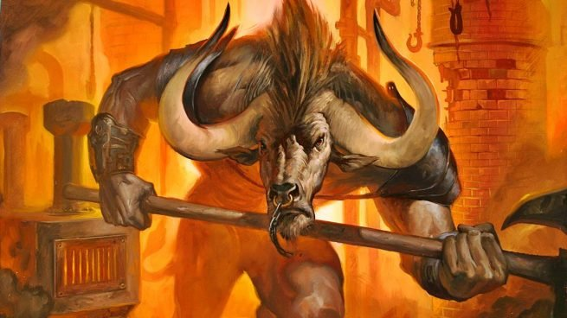
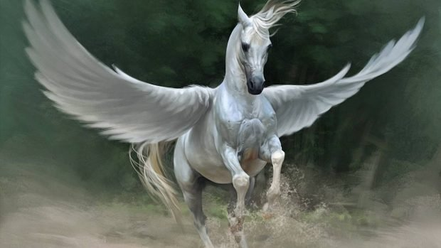
ANIMALES MITOLÓGICOS: son animales fantásticos con poderes increíbles Cerbero,Ave Fénix, Pegaso,el Grifo, el Minotaurio…

Slide 12
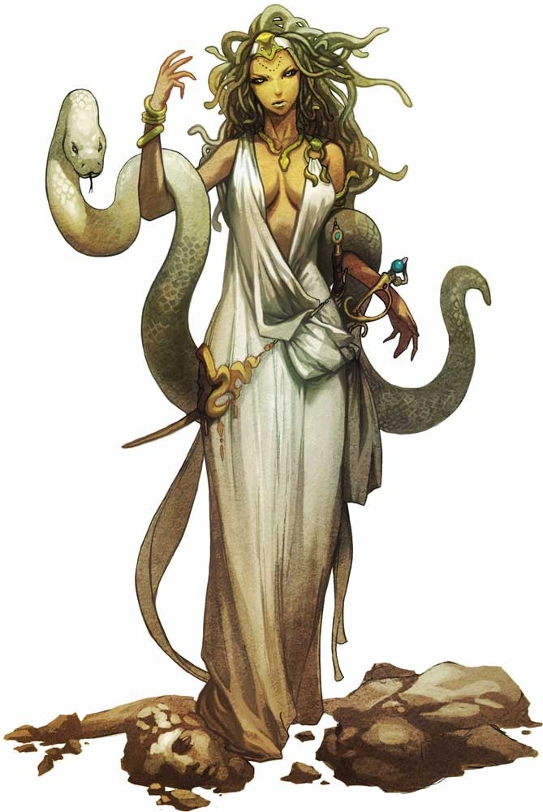
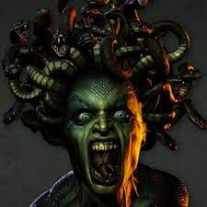
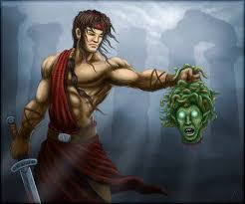
PERSONAJES MITOLÓGICOS: Medusa: engañada por Atenea, le cortó la cabeza Perseo. Convertía con su mirada a todos en piedra.

Slide 13
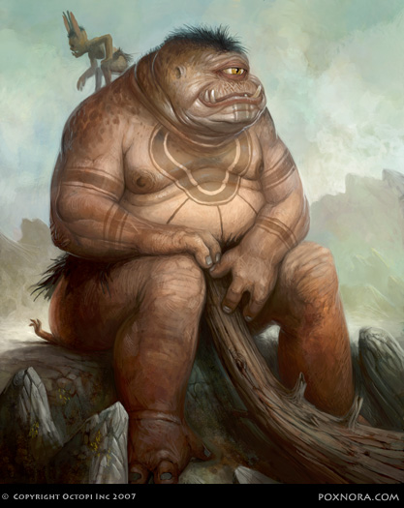
LAS GRAYAS: eran brujas que estaban ciegas, compartían un ojo de cristal, también tenían un solo diente que compartían…. decían veían el futuro y que sabían como matar a la gorgona Medusa. POLOFEMO: hijo de Poseidón

Slide 14
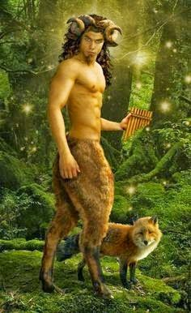
CENTAUROS Y SÁTIROS……que montón de personajes

Slide 15
FIN

